Slide 1
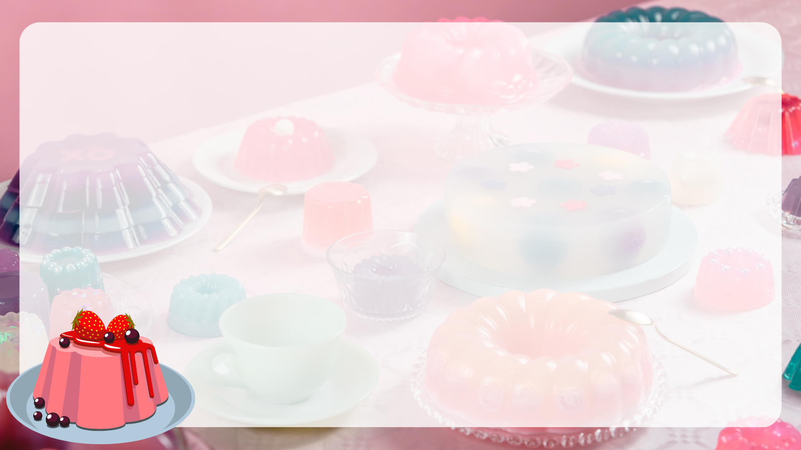


Slide 2
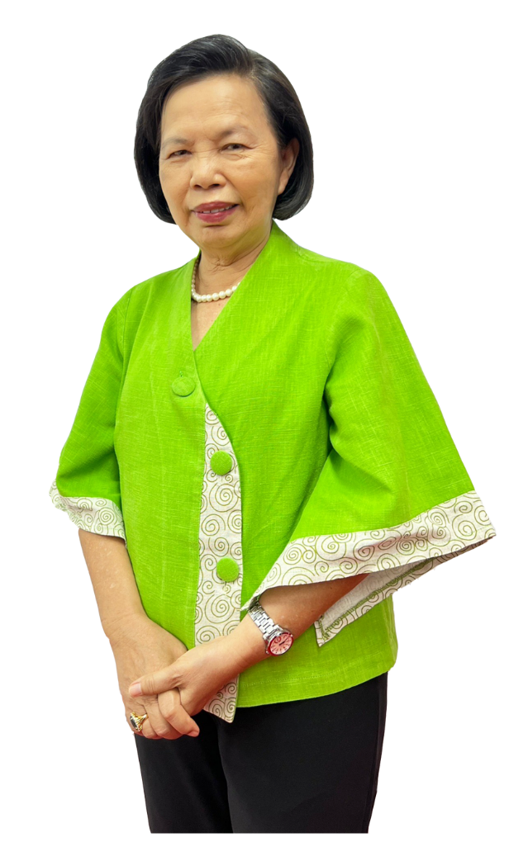
การทำวุ้น
วุ้นพวงมาลัย
ดร.สุปราณี ไกรวัตนุสสรณ์

Slide 3
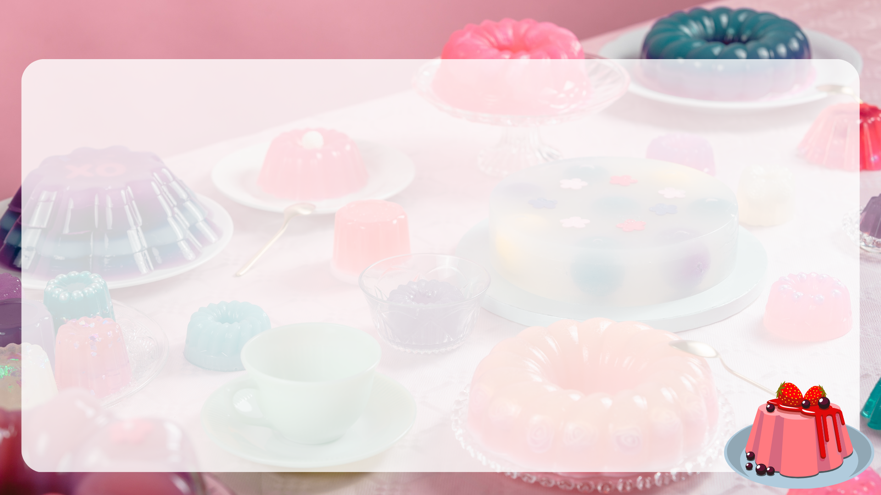
อุปกรณ์การทำ (วุ้นพวงมาลัย)
เตาไฟฟ้า
ถาด
หนังยาง
หม้อ + ทัพพี
ถ้วยตวง
ดรอปเปอร์
หม้ออุ่นทิพย์
ช้อนตวง
มีดเล็ก
ถ้วยผสมวุ้น + ช้อน
พู่กัน
กล่องใส
พิมพ์ซิลิโคน
วัตถุดิบ

Slide 4

อุปกรณ์การทำ (วุ้นพวงมาลัย)
เตาไฟฟ้า
อุปกรณ์

Slide 5
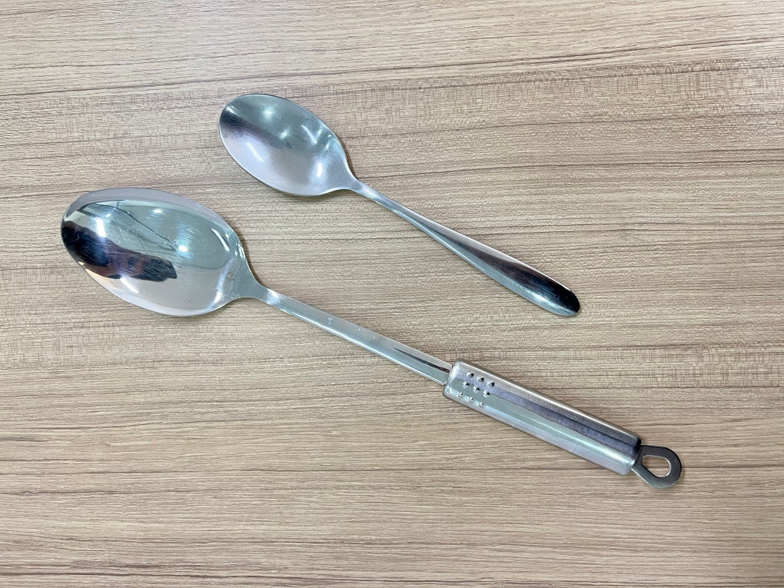
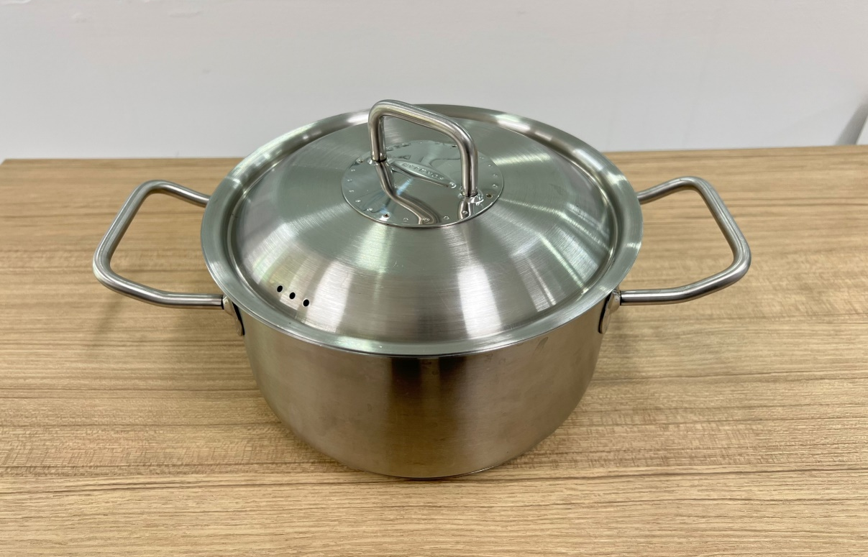
อุปกรณ์การทำ (วุ้นพวงมาลัย)
หม้อ + ทัพพี
อุปกรณ์

Slide 6
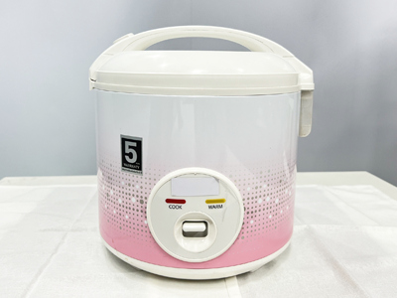
อุปกรณ์การทำ (วุ้นพวงมาลัย)
หม้ออุ่นทิพย์
อุปกรณ์

Slide 7
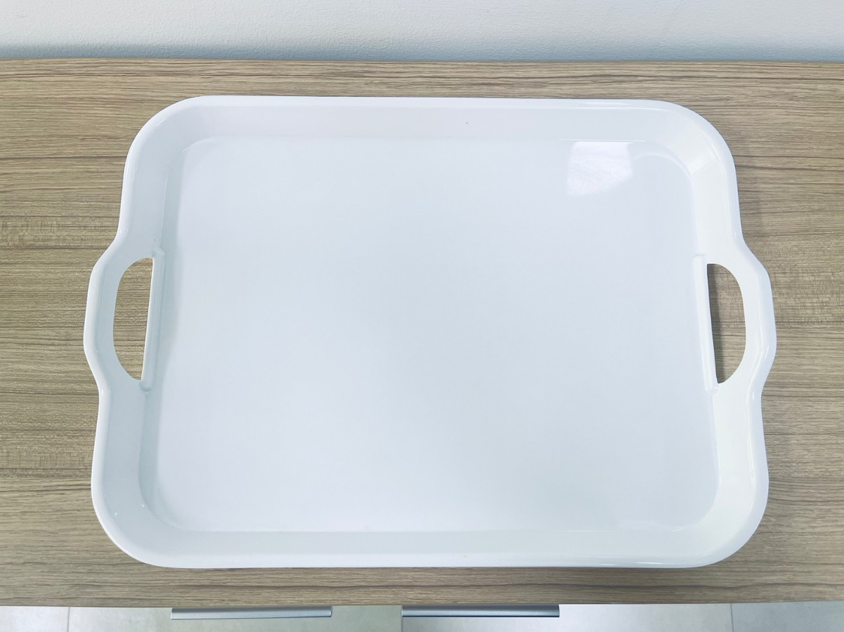
อุปกรณ์การทำ (วุ้นพวงมาลัย)
ถาด
อุปกรณ์

Slide 8
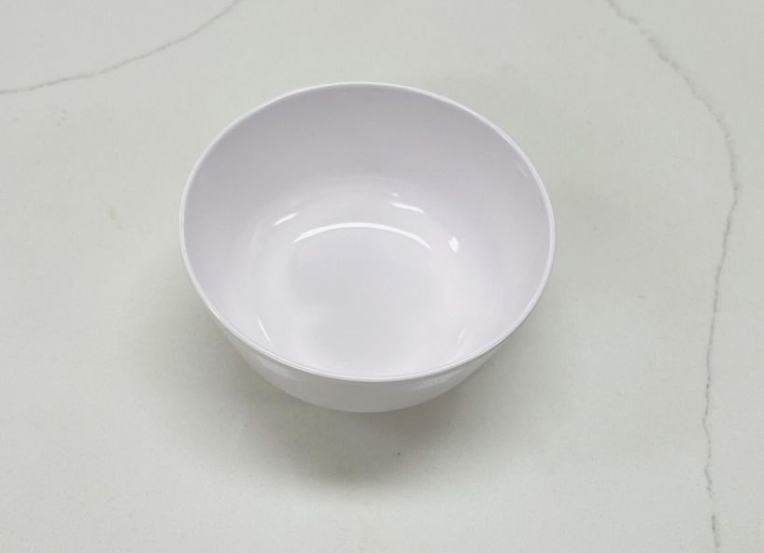
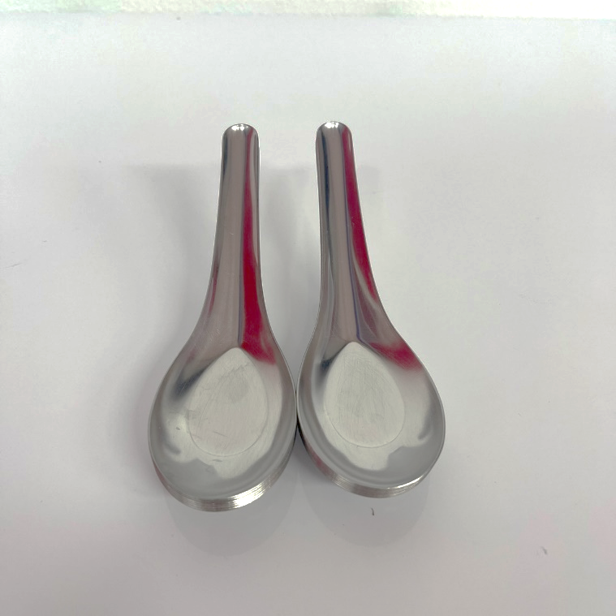
อุปกรณ์การทำ (วุ้นพวงมาลัย)
ถ้วยผสมวุ้น + ช้อน
อุปกรณ์

Slide 9
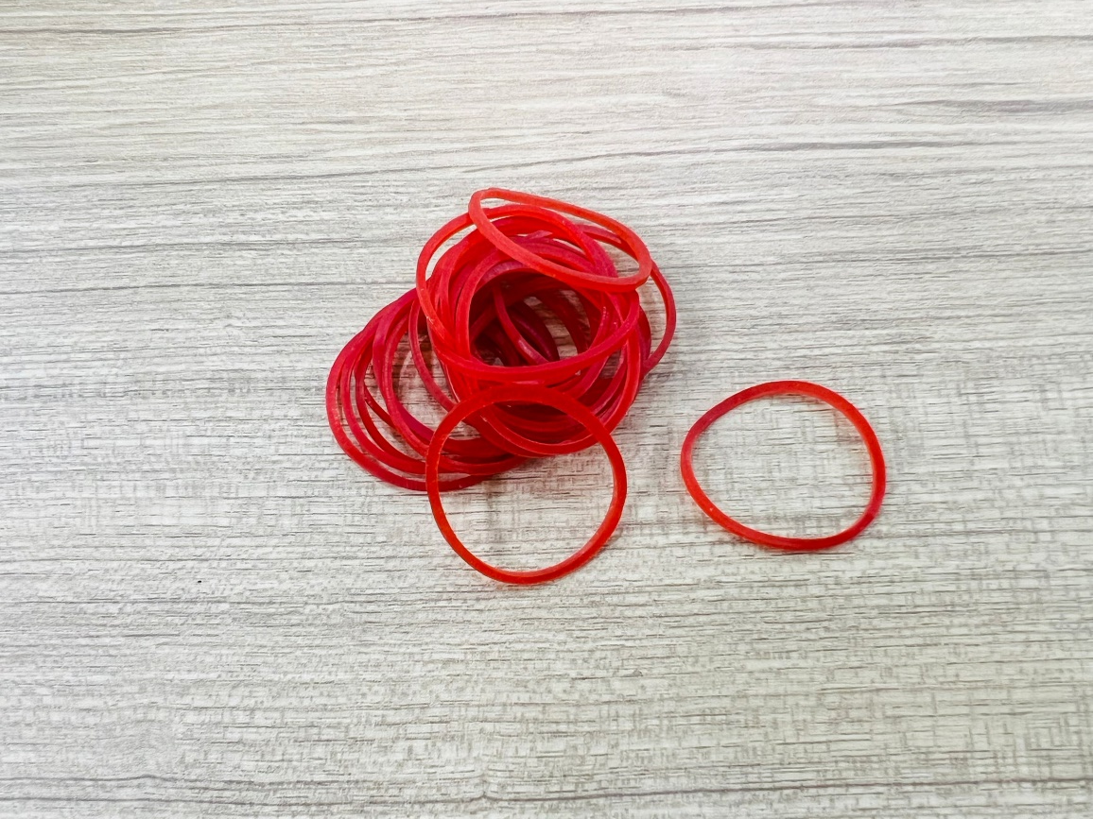
อุปกรณ์การทำ (วุ้นพวงมาลัย)
หนังยาง
อุปกรณ์

Slide 10
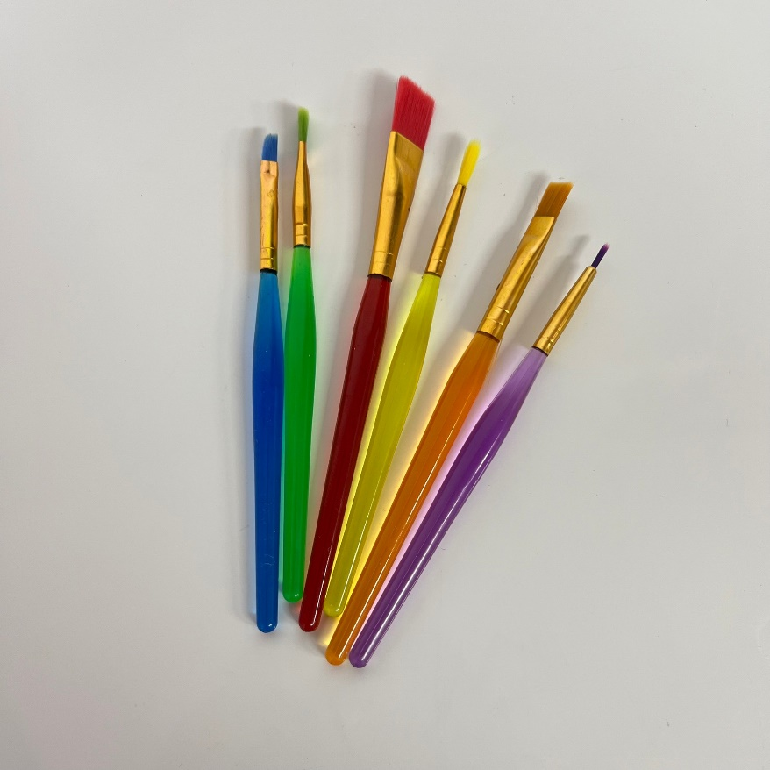
อุปกรณ์การทำ (วุ้นพวงมาลัย)
พู่กัน
อุปกรณ์

Slide 11
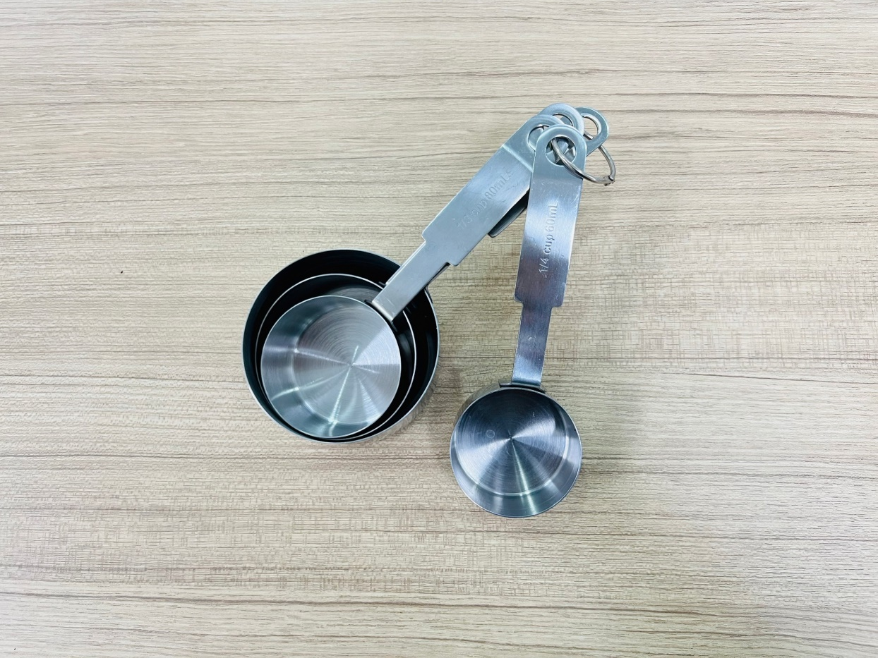
อุปกรณ์การทำ (วุ้นพวงมาลัย)
ถ้วยตวง
อุปกรณ์

Slide 12
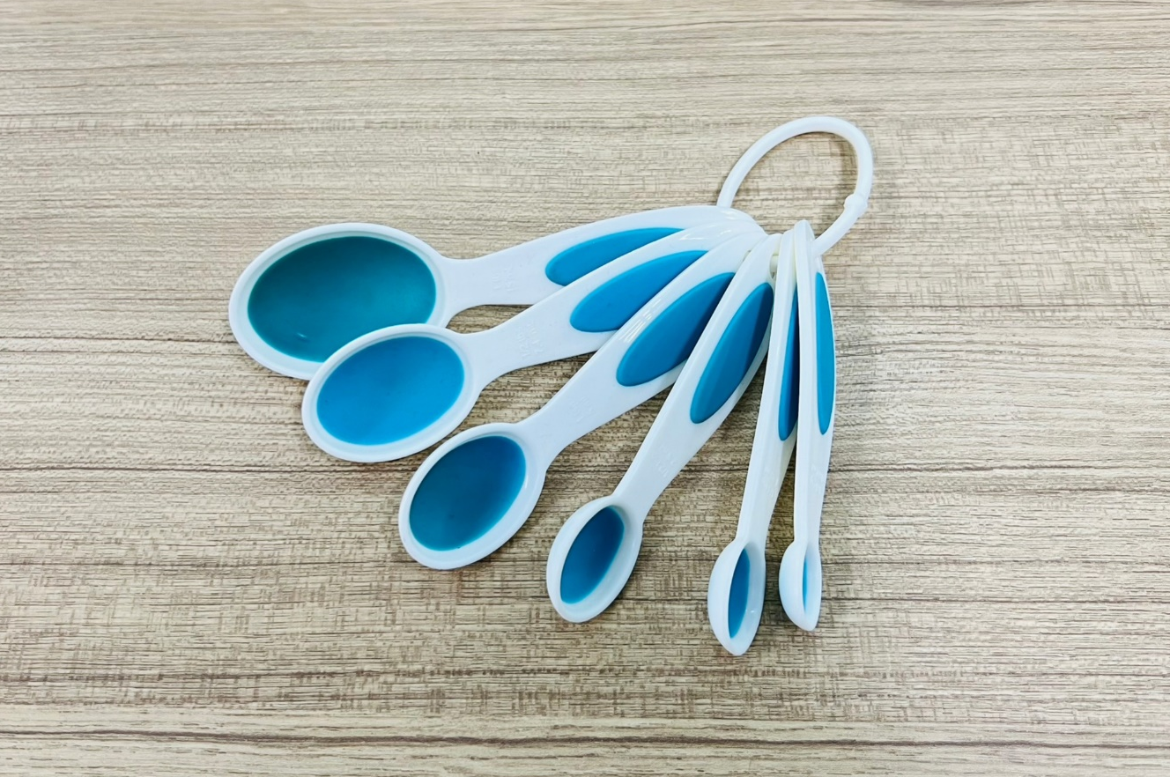
อุปกรณ์การทำ (วุ้นพวงมาลัย)
ช้อนตวง
อุปกรณ์

Slide 13
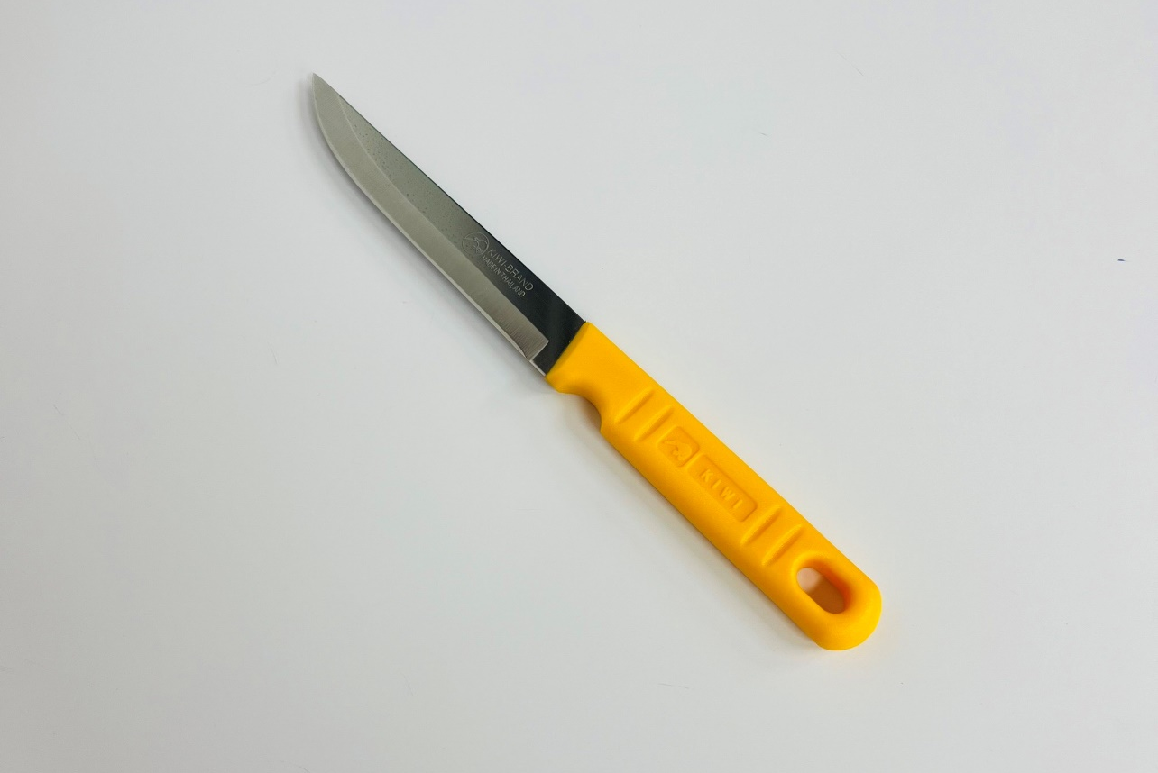
อุปกรณ์การทำ (วุ้นพวงมาลัย)
มีดเล็ก
อุปกรณ์

Slide 14
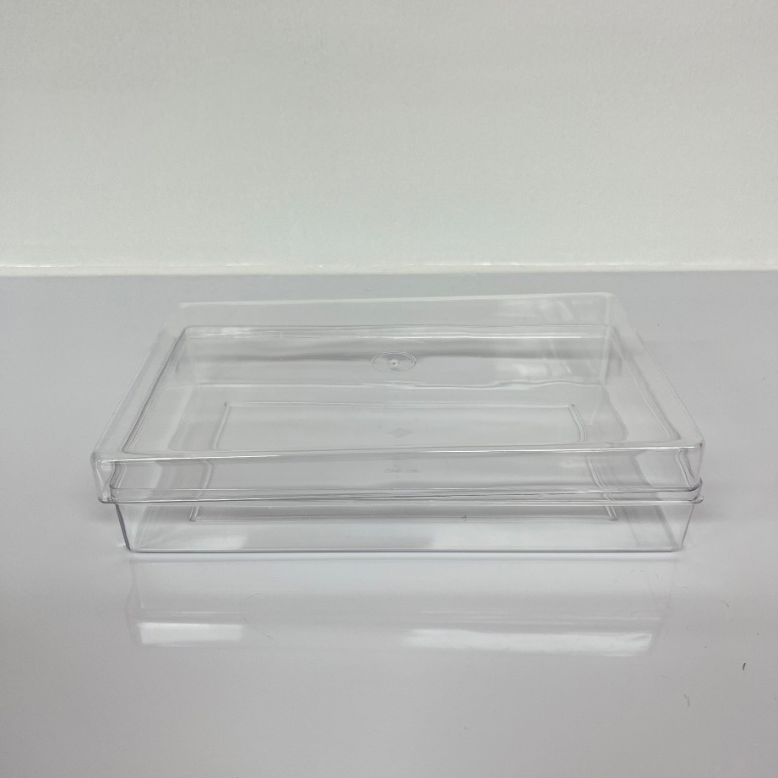
อุปกรณ์การทำ (วุ้นพวงมาลัย)
กล่องใส
อุปกรณ์

Slide 15
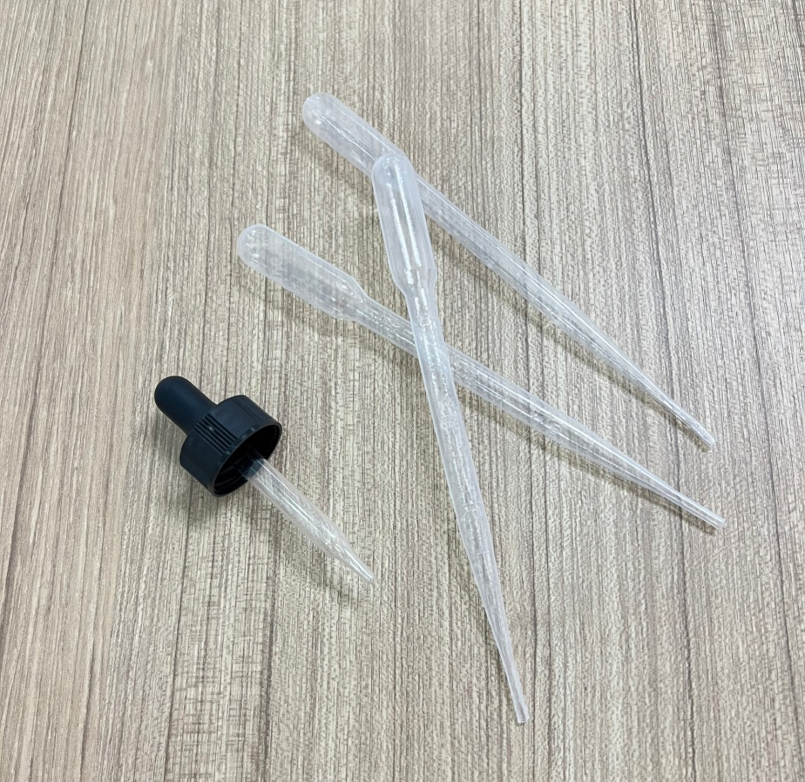
อุปกรณ์การทำ (วุ้นพวงมาลัย)
ดรอปเปอร์
อุปกรณ์

Slide 16
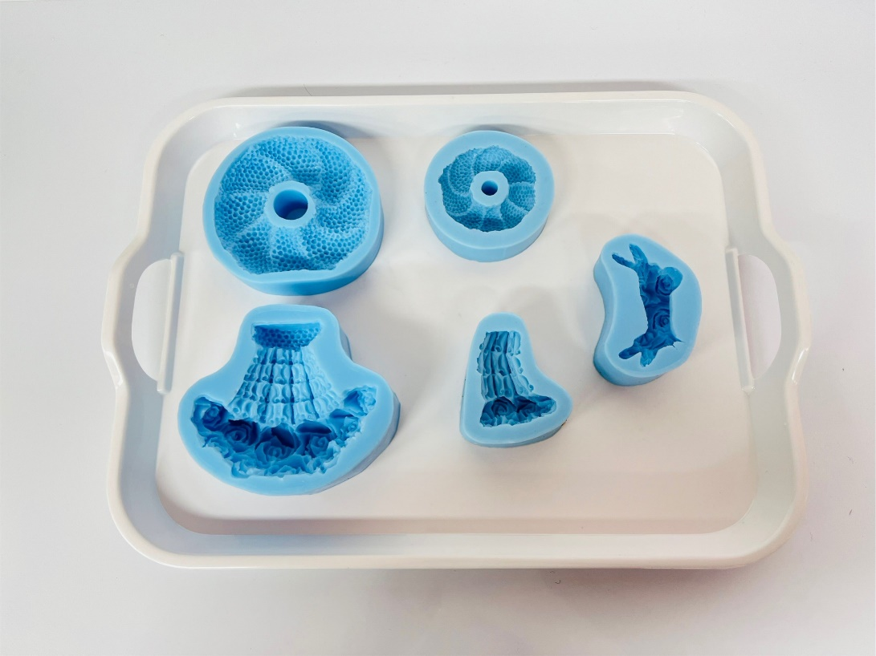
อุปกรณ์การทำ (วุ้นพวงมาลัย)
พิมพ์ซิลิโคน
อุปกรณ์

Slide 17
อุปกรณ์การทำ (วุ้นพวงมาลัย)
ส่วนผสม วุ้นกะทิ
ผงวุ้น 2 ช้อนโต๊ะ
กะทิ 500 ml
น้ำแช่วุ้น 200 ml
สีผสมอาหาร
น้ำตาลทราย 200 กรัม
น้ำต้มวุ้น 500 ml
เกลือ 1 ช้อนชา
วัตถุดิบ

Slide 18
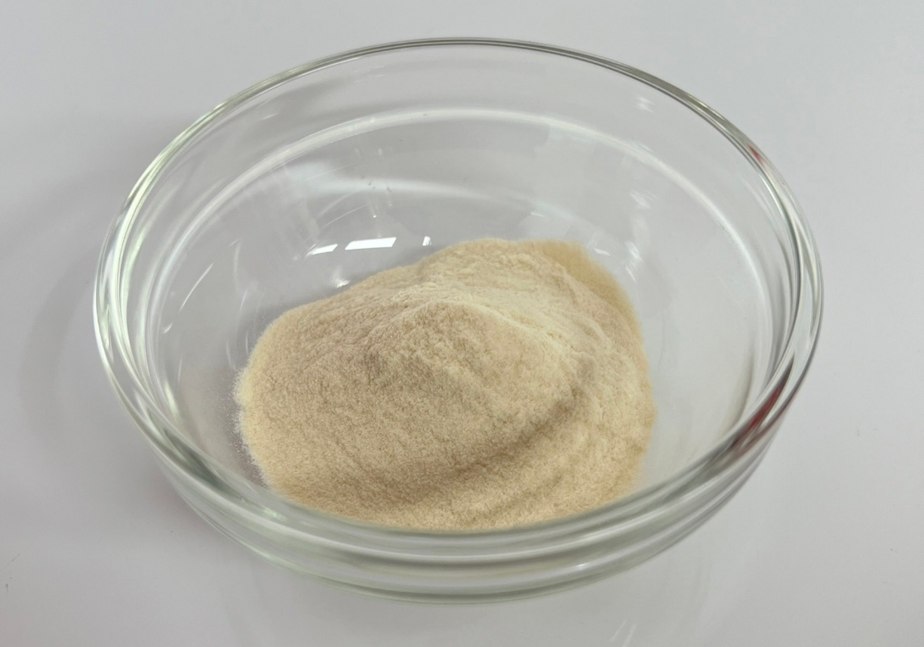
วัตถุดิบการทำ (วุ้นพวงมาลัย)
ผงวุ้น
วัตถุดิบ

Slide 19
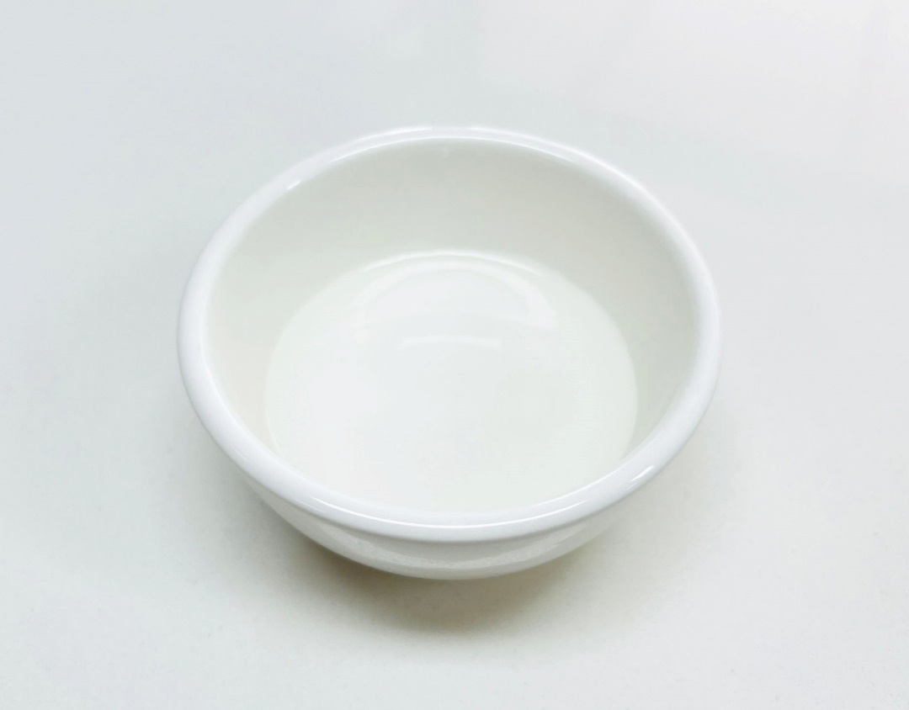
วัตถุดิบการทำ (วุ้นพวงมาลัย)
น้ำแช่วุ้น
วัตถุดิบ

Slide 20
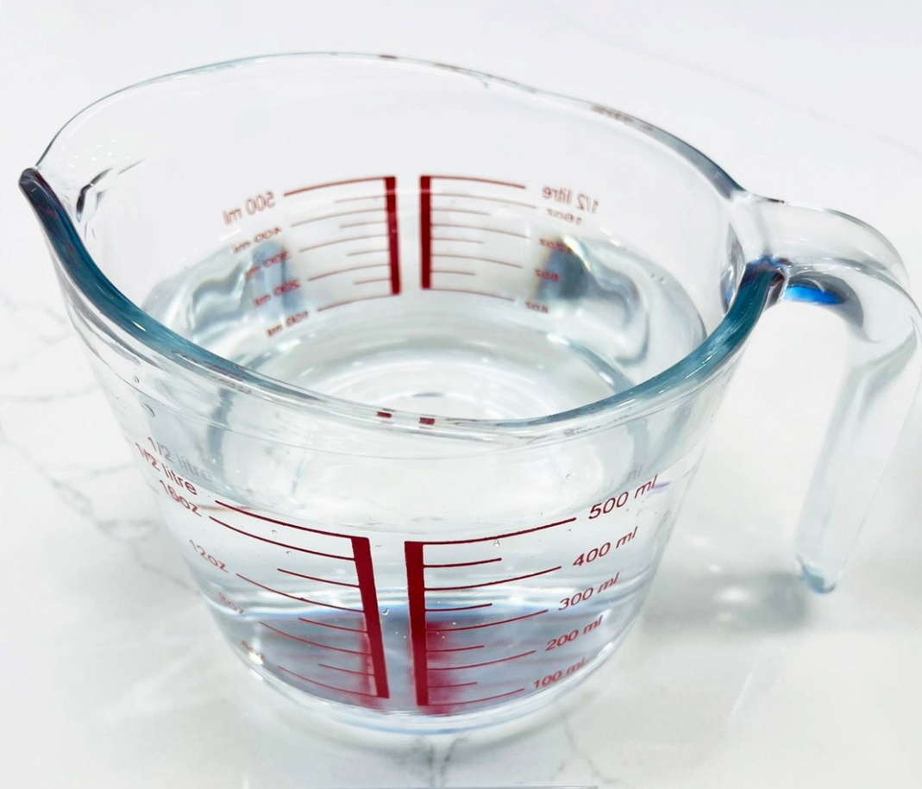
วัตถุดิบการทำ (วุ้นพวงมาลัย)
น้ำต้มวุ้น
วัตถุดิบ

Slide 21
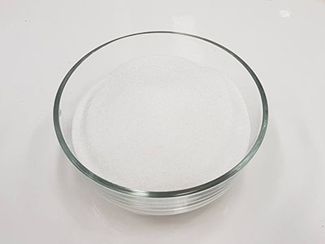
วัตถุดิบการทำ (วุ้นพวงมาลัย)
น้ำตาลทราย
วัตถุดิบ

Slide 22
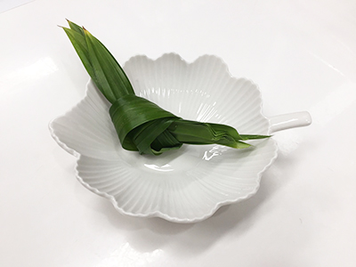
วัตถุดิบการทำ (วุ้นพวงมาลัย)
ใบเตย
วัตถุดิบ

Slide 23
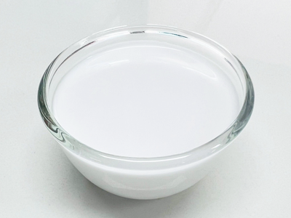
วัตถุดิบการทำ (วุ้นพวงมาลัย)
กะทิ
วัตถุดิบ

Slide 24
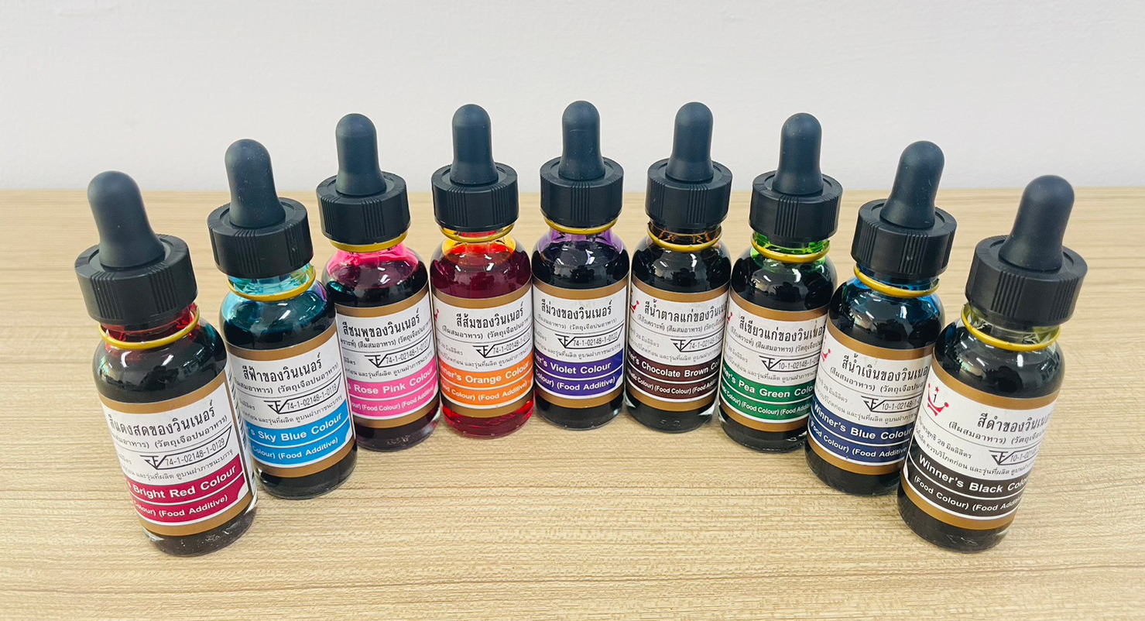
วัตถุดิบการทำ (วุ้นพวงมาลัย)
สีผสมอาหาร
วัตถุดิบ

Slide 25
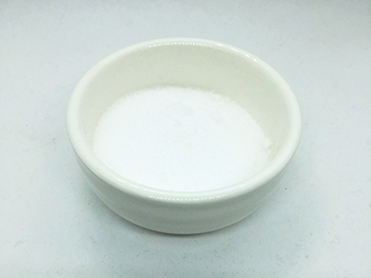
วัตถุดิบการทำ (วุ้นพวงมาลัย)
เกลือ
วัตถุดิบ

Slide 26
วัตถุดิบการทำ (วุ้นพวงมาลัย)
ส่วนผสม วุ้นใส
ผงวุ้น 2 ช้อนโต๊ะ
ใบเตย 5 ใบ
น้ำแช่วุ้น 200 ml
สีผสมอาหาร
น้ำต้มวุ้น 1000 ml
น้ำตาลทราย 200 กรัม
วิธีทำ

Slide 27
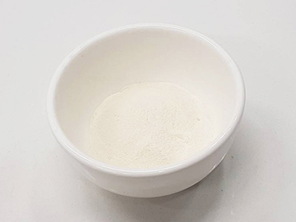
วัตถุดิบการทำ (วุ้นพวงมาลัย)
ผงวุ้น
วัตถุดิบ

Slide 28
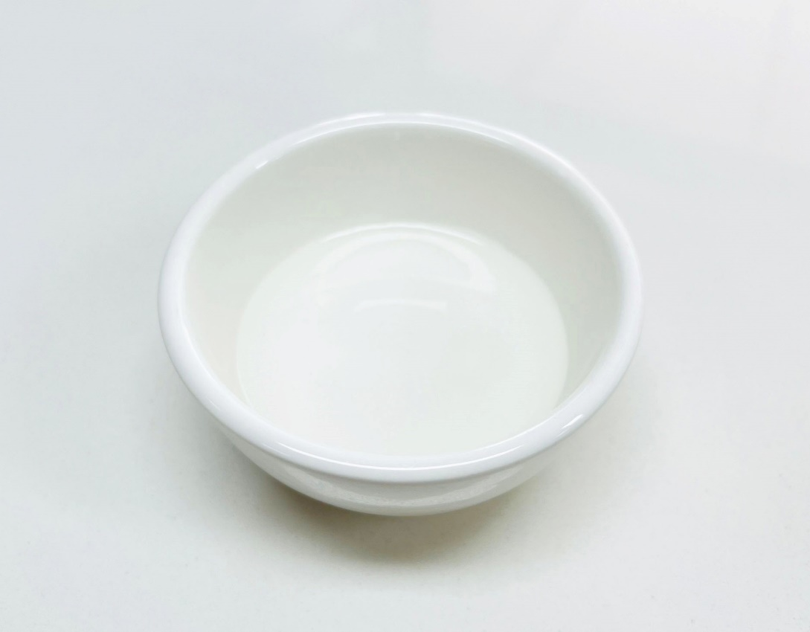
วัตถุดิบการทำ (วุ้นพวงมาลัย)
น้ำแช่วุ้น
วัตถุดิบ

Slide 29
วัตถุดิบการทำ (วุ้นพวงมาลัย)
น้ำต้มวุ้น
วัตถุดิบ

Slide 30
วัตถุดิบการทำ (วุ้นพวงมาลัย)
น้ำตาลทราย
วัตถุดิบ

Slide 31
วัตถุดิบการทำ (วุ้นพวงมาลัย)
ใบเตย
วัตถุดิบ

Slide 32
วัตถุดิบการทำ (วุ้นพวงมาลัย)
สีผสมอาหาร
วัตถุดิบ

Slide 33
วัตถุดิบการทำ (วุ้นพวงมาลัย)
วิธีต้มวุ้นกะทิ :
เตรียมวัตถุดิบ :
1. แช่ผงวุ้นในน้ำประมาณ 15-20 นาที
2. ล้างใบเตยให้สะอาด
ขั้นตอนการทำ :
1. ต้มวุ้นด้วยไฟกลาง วุ้นเดือดหรี่ไฟให้อ่อนสุด ใส่น้ำตาล เกลือ คนให้ละลาย
2. เมื่อวุ้นเดือด ให้ใส่ใบเตย ใส่กะทิคนให้เข้ากัน เปิดไฟเบาปิดฝาทันที
3. เมื่อวุ้นละลายดีแล้วให้ใส่น้ำตาล เกลือ คนจนละลาย
4. ต้มวุ้นด้วยไฟกลาง วุ้นเดือดหรี่ไฟให้อ่อนสุด ใส่น้ำตาลคนให้ละลาย ปิดไฟและปิดฝาหม้อทันที
ถัดไป

Slide 34
วัตถุดิบการทำ (วุ้นพวงมาลัย)
วิธีต้มวุ้นนมสด :
ขั้นตอนการทำ :
5. เตรียมพิมพ์แบบต่างๆ เช่น พวงมาลัย ดอกมะลิ ใบตอง ฯลฯ แบ่งวุ้นใส่ถ้วยผสมสีตามที่ต้องการ หยอดพิมพ์รักแม่ พิมพ์ใบไม้ พิมพ์พวงมาลัย พิมพ์ใบตองและพิมพ์ดอกมะลิ
6. รอวุ้นเซตตัวแกะออกจากพิมพ์
8.นำวุ้นพวงมาลัยมาประกอบ และนำไปจัดวางบนกล่อง ขณะจัดวางต้องหยอดวุ้นใสเพื่อเชื่อมกับฐานรองเพื่อไม่ให้วุ้นเคลื่อนตัว
ถัดไป

Slide 35
วัตถุดิบการทำ (วุ้นพวงมาลัย)
วิธีต้มวุ้นใส :
เตรียมวัตถุดิบ :
1. แช่ผงวุ้นในน้ำประมาณ 15-20 นาที
2. ล้างใบเตยให้สะอาด
ขั้นตอนการทำ :
1.ต้มน้ำเปล่าให้เดือด เทวุ้นที่แช่ไว้ลงไปในหม้อคนวุ้นตลอดเวลาและเคี่ยววุ้นให้ละลาย(ใช้หลังช้อนจุ่มลงไปในหม้อวุ้น ถ้าวุ้นละลายดีหลังช้อนจะมันวาวไม่มีเกล็ดเล็กๆ ติดบนช้อน)
2. เมื่อวุ้นเดือด ให้ใส่ใบเตย
3. ใส่น้ำตาล คนจนละลาย ปิดไฟ กรองวุ้นด้วยผ้าขาวบาง เอาใบเตยออก
4. เทใส่หม้อหุงข้าวไฟฟ้าเพื่อไม่ให้วุ้นแข็งตัว
หน้าหลัก

Slide 36
วัตถุดิบการทำ (วุ้นพวงมาลัย)
ขั้นตอนการผสมสี:
หน้าหลัก

